Slide 1
Глобальные экологические проблемы человечества

Slide 2
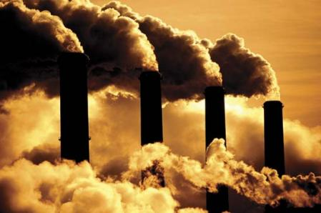
На сегодняшний день самой большой и опасной проблемой является истощение и разрушение природной среды, нарушение внутри нее экологического равновесия в результате растущей и плохо контролируемой деятельностью людей. Исключительный вред приносят производственные и транспортные катастрофы, которые ведут к массовой гибели живых организмов, заражению и загрязнению мирового океана, атмосферы, почвы. Но еще большее негативное воздействие оказывают непрерывные выбросы вредных веществ в окружающую среду

Slide 3
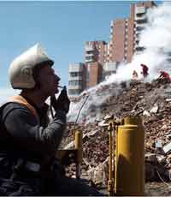
Причины
Во- первых, сильное влияние людей. Люди порой очень расточительно используют природные богатства, в следствие чего начинается дефицит сырья и топлива
Во- вторых, исчезают многие виды животных и растений, что ведёт к появлению опасных микроорганизмов, нарушается природный баланс, радиоактивные выбросы ведут к мутации особей
В- третьих, люди населяют землю городами, и природные ландшафты, реки, озёра, леса превращаются в бетонные своды. Также большое влияние оказывает парниковый эффект.

Slide 4
Наиболее распространенные загрязнители атмосферы поступают в нее в основном в двух видах: либо в виде взвешенных частиц, либо в виде газов.
Углекислый газ. В результате сжигания топлива, а также производства цемента в атмосферу поступает огромное количество этого газа. Сам этот газ не ядовит.
Угарный газ. Сжигание топлива, которое создает большую часть газообразных, да и аэрозольных загрязнений атмосферы, служит источником другого углеродного соединения – угарного газа.

Slide 5
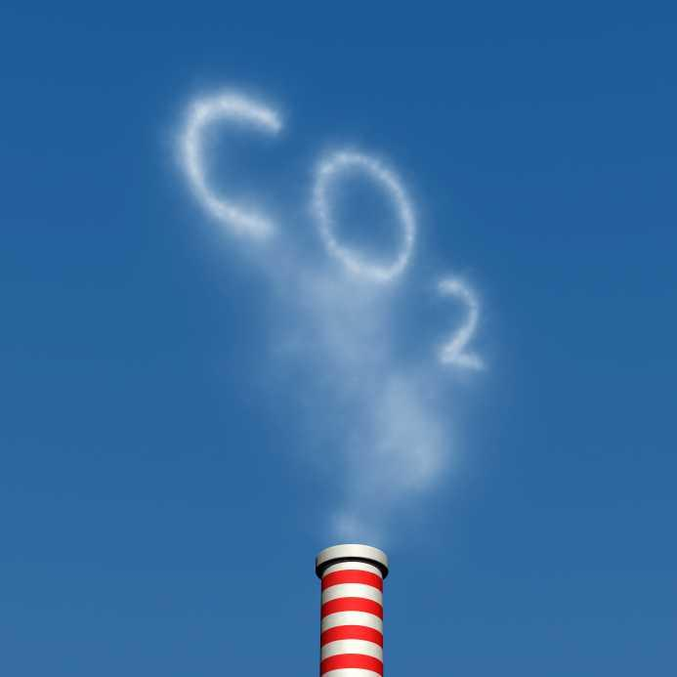
Углеводороды, поступающие в атмосферу в результате деятельности человека, составляют небольшую долю от углеводородов естественного происхождения, но загрязнение ими имеет весьма важное значение. Их поступление в атмосферу может происходить на любой стадии производства, обработки, хранения, перевозки и использования веществ и материалов, содержащих углеводород.
Сернистый газ. Загрязнение атмосферы соединениями серы имеет важные экологические последствия. Главные источники сернистого газа – вулканическая деятельность, а также процессы окисления сероводорода и других соединений серы. . Аэрозолевые частицы, поступают в атмосферу из естественных источников.

Slide 6
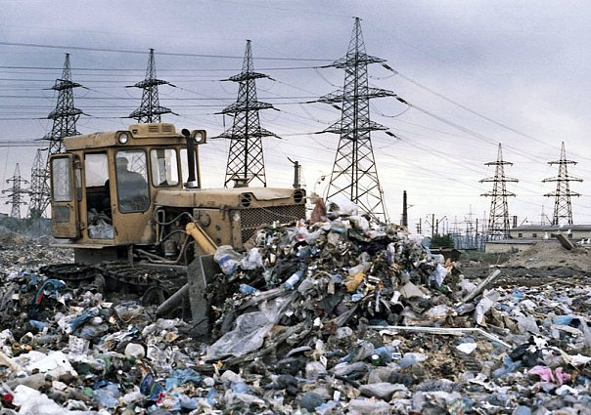
Почти все загрязняющие вещества, которые первоначально попали в атмосферу, в конечном итоге оказываются на поверхности суши и воды. Оседающие аэрозоли могут содержать ядовитые тяжелые металлы – свинец, ртуть, медь, ванадий, кобальт, никель. Обычно они малоподвижны и накапливаются в почве. Но в почву попадают с дождями также кислоты. Соединяясь с ним, металлы могут переходить в растворимые соединения, доступные растениям. В растворимые формы переходят также вещества, постоянно присутствующие в почве, что иногда приводит к гибели растений.

Slide 7
Использованная человеком вода в конечном счете возвращается в природную среду. Но, кроме испарившейся, это уже не чистая вода, а бытовая, промышленные и сельскохозяйственные сточные воды, обычно не очищенные или очищенные недостаточно. Таким образом, происходит загрязнение пресноводных водоемов – рек, озер, суши и прибрежных участков морей.

Slide 8
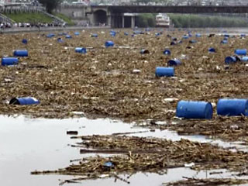
Три вида загрязнения вод:
Биологическое
Химическое
Физическое
Биологическое
Физическое

Slide 9
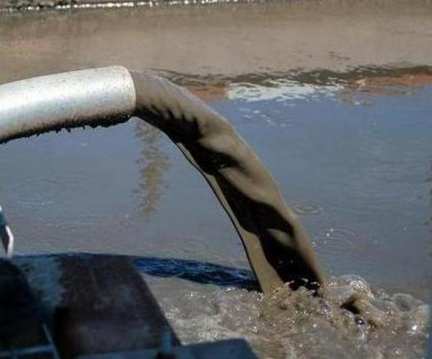
Загрязнение океанов и морей происходит вследствие поступления загрязняющих веществ с речными стоками, их выпадения из атмосферы и, наконец, благодаря деятельности человека. Особое место в загрязнении океанов занимает загрязнение нефтью и нефтепродуктами. Естественное загрязнение происходит в результате просачивания нефти из нефтеносных слоев, главным образом, на шельфе. Наибольший вклад в нефтяное загрязнение океана вносят морские перевозки нефти, а также внезапные разливы больших количеств нефти при авариях танкеров.

Slide 10
В среднем в атмосфере Земли ежесекундно образуется и исчезает около 100 т. озона. Даже при небольшом повышении дозы у человека появляется ожоги на кожи. Заболевания раком кожи, а также болезни глаз, приводит к слепоте, связано с ростом интенсивности УФ - радиации.

